Slide 1


Certification : Développeur d’application en Intelligence Artificiel
Marseille - Nice
Bloc de compétences 2 - E3
Intégrer des modèles et des services d’intelligence artificielle
LOMBARDI Joachim

Slide 2
Plan
01
02
03
Monitorage
Développement d'une API REST
Intégration de l'API dans l’application
Conclusion
04
05
Tests Automatisés
Création d'une Chaîne de Livraison Continue

Slide 3
Développement d'une API REST
01
Django:
Modèle/Migration
Vues/Routage/ORM

Slide 4
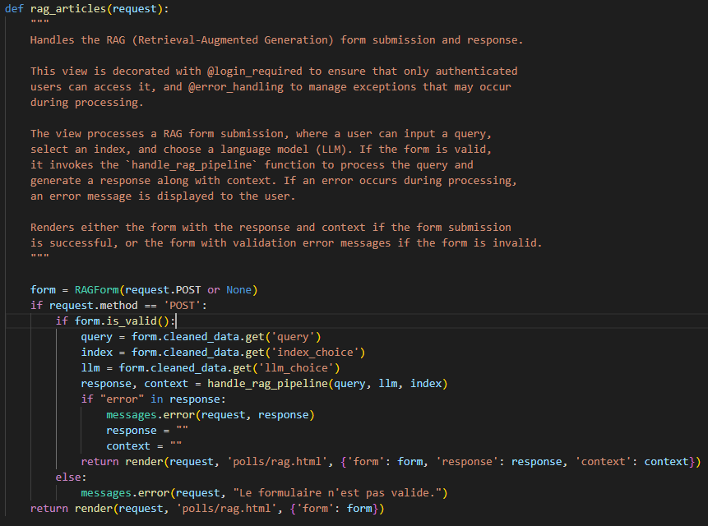
Intégration de l'API dans l’application
02

Slide 5
Monitorage
03
Grafana/Prometheus
Uptime-Kuma
Logs

Slide 6
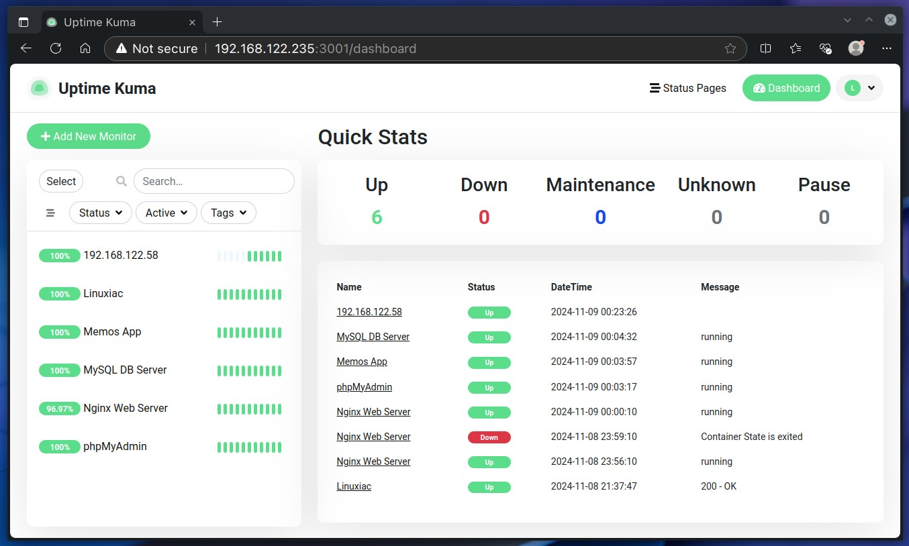
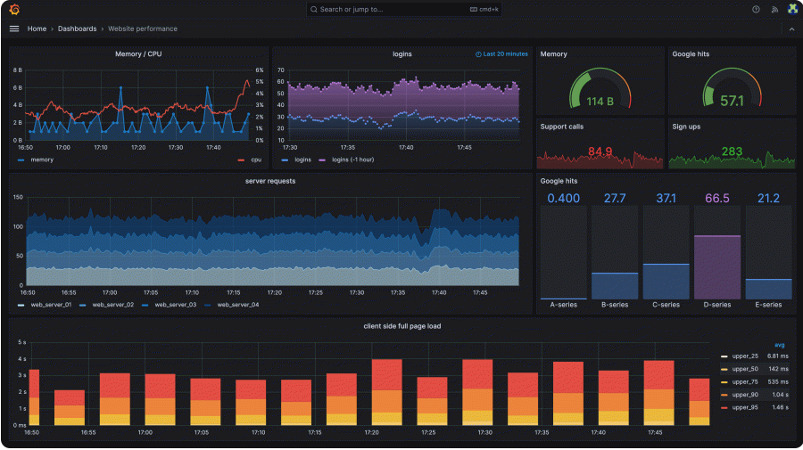
Grafana/Prometheus Uptime-kuma

Slide 7
Tests automatisés d’un modèle d’IA
04
Méthodes evaluations:
Méthode humaine
LLM as a judge
Evaluation automatique
Paramétrage
Résultats
Interprétations

Slide 8
Création d'une Chaîne de Livraison Continue
05
Outils de versionnement
CI/CD

Slide 9
Conclusion

